Slide 1
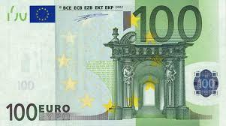
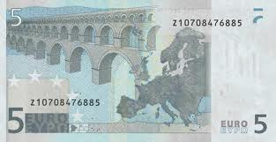
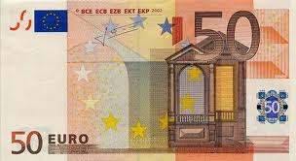
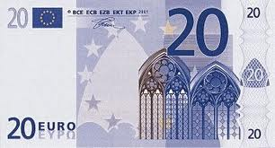
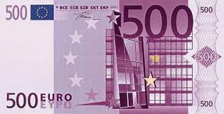
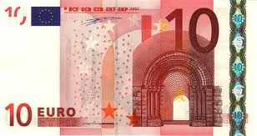
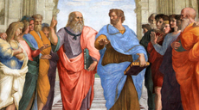
15 « 1 000 000 €
14 « 500 000 €
13 « 250 000 €
12 « 125 000 €
11 « 64 000 €
10 « 32 000 €
9 « 16 000 €
8 « 8 000 €
7 « 4 000 €
6 « 2 000 €
5 « 1 000 €
4 « 500 €
3 « 300 €
2 « 200 €
1 « 100 €
Milionár

Slide 2
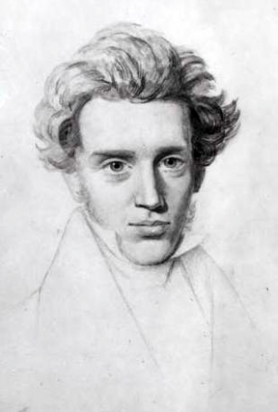
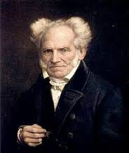
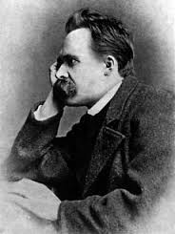
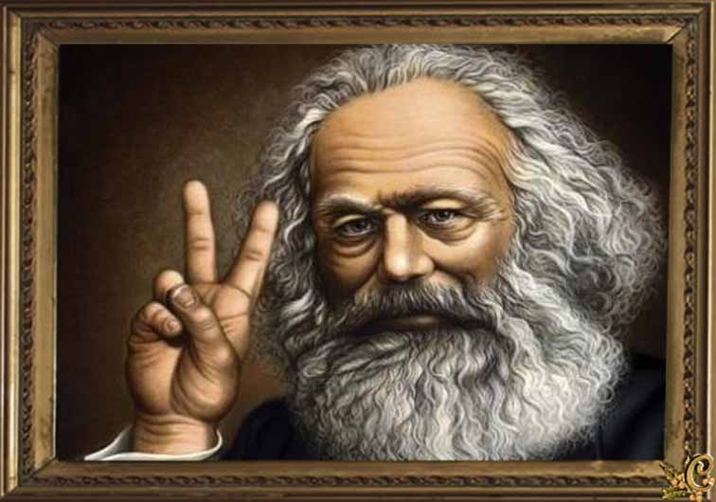
Filozofiu, ktorá sa rozvíja od polovice 19. storočia nazývame:
15 « 1 000 000 €
14 « 500 000 €
13 « 250 000 €
12 « 125 000 €
11 « 64 000 €
10 « 32 000 €
9 « 16 000 €
8 « 8 000 €
7 « 4 000 €
6 « 2 000 €
5 « 1 000 €
4 « 500 €
3 « 300 €
2 « 200 €
1 « 100 €
antická filozofia
stredoveká filozofia
poklasická filozofia
moderná filozofia

Slide 3
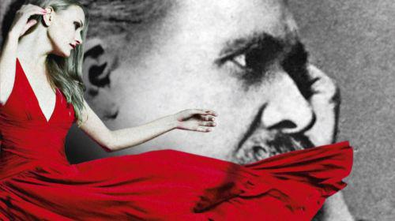
Filozofické smery 19. storočia delíme do dvoch smerov:
15 « 1 000 000 €
14 « 500 000 €
13 « 250 000 €
12 « 125 000 €
11 « 64 000 €
10 « 32 000 €
9 « 16 000 €
8 « 8 000 €
7 « 4 000 €
6 « 2 000 €
5 « 1 000 €
4 « 500 €
3 « 300 €
2 « 200 €
1 « 100 €
scientistické a antropologické
sociálne a politické
empirické a racionalistické
teologické a metafyzické

Slide 4
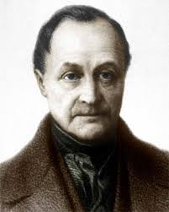
Ktorý z filozofov presadzoval názor, že poznanie má byť pozitívne?
15 « 1 000 000 €
14 « 500 000 €
13 « 250 000 €
12 « 125 000 €
11 « 64 000 €
10 « 32 000 €
9 « 16 000 €
8 « 8 000 €
7 « 4 000 €
6 « 2 000 €
5 « 1 000 €
4 « 500 €
3 « 300 €
2 « 200 €
1 « 100 €
Sören Kierkegaard
Henri Bergson
Karl Marx
August Comte

Slide 5
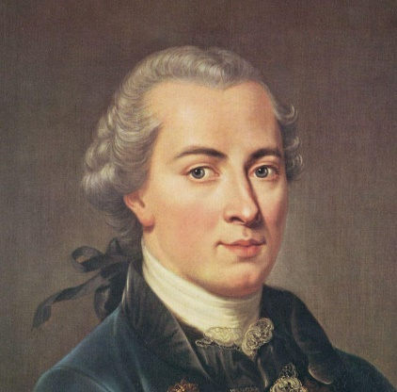
Aký filozofický smer, resp. škola kritizovala pozitivizmus a materializmus?
15 « 1 000 000 €
14 « 500 000 €
13 « 250 000 €
12 « 125 000 €
11 « 64 000 €
10 « 32 000 €
9 « 16 000 €
8 « 8 000 €
7 « 4 000 €
6 « 2 000 €
5 « 1 000 €
4 « 500 €
3 « 300 €
2 « 200 €
1 « 100 €
marburská škola
filozofia života
náboženská filozofia
voluntarizmus

Slide 6
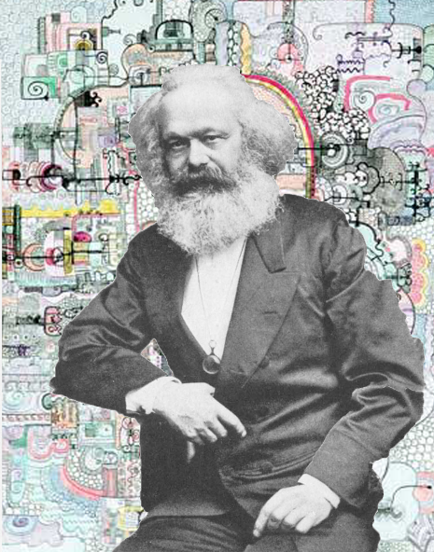

Ktoré je najvýznamnejšie dielo marxistickej filozofie?
15 « 1 000 000 €
14 « 500 000 €
13 « 250 000 €
12 « 125 000 €
11 « 64 000 €
10 « 32 000 €
9 « 16 000 €
8 « 8 000 €
7 « 4 000 €
6 « 2 000 €
5 « 1 000 €
4 « 500 €
3 « 300 €
2 « 200 €
1 « 100 €
Dialektika prírody
Nemecká ideológia
Manifest komunistickej strany
Kapitál

Slide 7
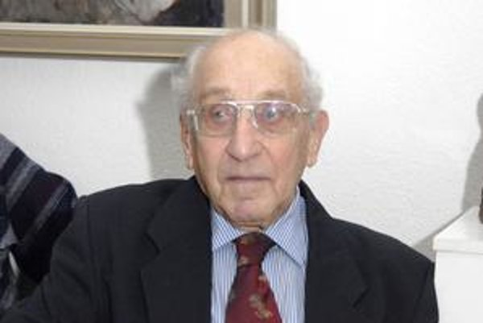
15 « 1 000 000 €
14 « 500 000 €
13 « 250 000 €
12 « 125 000 €
11 « 64 000 €
10 « 32 000 €
9 « 16 000 €
8 « 8 000 €
7 « 4 000 €
6 « 2 000 €
5 « 1 000 €
4 « 500 €
3 « 300 €
2 « 200 €
1 « 100 €
Predstaviteľom marxistickej filozofie bol na Slovensku...
Anton Štefánek
T. G. Masaryk
Ladislav Szántó
Jan Patočka

Slide 8
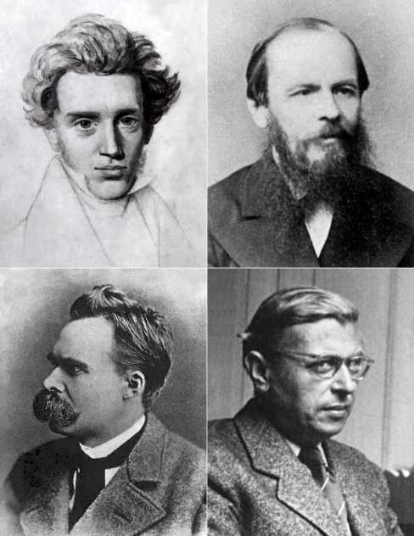
15 « 1 000 000 €
14 « 500 000 €
13 « 250 000 €
12 « 125 000 €
11 « 64 000 €
10 « 32 000 €
9 « 16 000 €
8 « 8 000 €
7 « 4 000 €
6 « 2 000 €
5 « 1 000 €
4 « 500 €
3 « 300 €
2 « 200 €
1 « 100 €
Ktorá filozofia kladie dôraz na vedomie viery?
filozofie existencie S. Kierkegaarda
pozitivizmus A. Comta
voluntaristický iracionalizmus A. Schopenhauera
filozofia života H. Bergsona

Slide 9

Svet je svetom fikcií. Toto stanovisko zastáva...
15 « 1 000 000 €
14 « 500 000 €
13 « 250 000 €
12 « 125 000 €
11 « 64 000 €
10 « 32 000 €
9 « 16 000 €
8 « 8 000 €
7 « 4 000 €
6 « 2 000 €
5 « 1 000 €
4 « 500 €
3 « 300 €
2 « 200 €
1 « 100 €
pozitivizmus
novokantovstvo
marxizmus
voluntarizmus

Slide 10

Doplň výrok S. Kierkegaarda: „Čo možno dať a čo všetko dáva?”
15 « 1 000 000 €
14 « 500 000 €
13 « 250 000 €
12 « 125 000 €
11 « 64 000 €
10 « 32 000 €
9 « 16 000 €
8 « 8 000 €
7 « 4 000 €
6 « 2 000 €
5 « 1 000 €
4 « 500 €
3 « 300 €
2 « 200 €
1 « 100 €
Nenávisť!
Život!
Moc!
Láska!

Slide 11
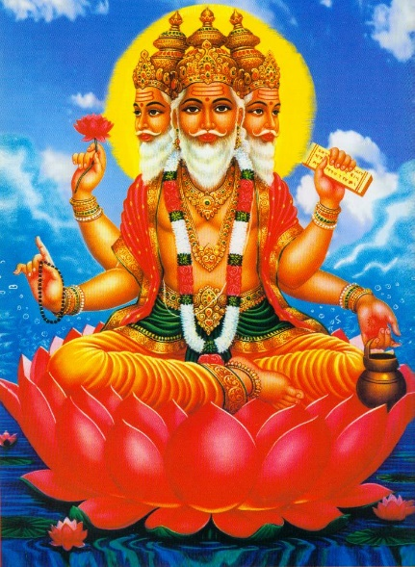
Budhistická nirvána nám pomôže dosiahnuť cestu vykúpenia. To tvrdil A. Schopenhauer v...
15 « 1 000 000 €
14 « 500 000 €
13 « 250 000 €
12 « 125 000 €
11 « 64 000 €
10 « 32 000 €
9 « 16 000 €
8 « 8 000 €
7 « 4 000 €
6 « 2 000 €
5 « 1 000 €
4 « 500 €
3 « 300 €
2 « 200 €
1 « 100 €
náboženskom postoji
teologickom postoji
etickom postoji
estetickom postoji

Slide 12
HURÁ! VYHRÁVAŠ 32 000 €!!!
15 « 1 000 000 €
14 « 500 000 €
13 « 250 000 €
12 « 125 000 €
11 « 64 000 €
10 « 32 000 €
9 « 16 000 €
8 « 8 000 €
7 « 4 000 €
6 « 2 000 €
5 « 1 000 €
4 « 500 €
3 « 300 €
2 « 200 €
1 « 100 €

Slide 13
MYSLÍM ,ŽE SPRÁVNA ODPOVEĎ JE: A
15 « 1 000 000 €
14 « 500 000 €
13 « 250 000 €
12 « 125 000 €
11 « 64 000 €
10 « 32 000 €
9 « 16 000 €
8 « 8 000 €
7 « 4 000 €
6 « 2 000 €
5 « 1 000 €
4 « 500 €
3 « 300 €
2 « 200 €
1 « 100 €
A

Slide 14
MYSLÍM ,ŽE SPRÁVNA ODPOVEĎ JE: B
15 « 1 000 000 €
14 « 500 000 €
13 « 250 000 €
12 « 125 000 €
11 « 64 000 €
10 « 32 000 €
9 « 16 000 €
8 « 8 000 €
7 « 4 000 €
6 « 2 000 €
5 « 1 000 €
4 « 500 €
3 « 300 €
2 « 200 €
1 « 100 €
B

Slide 15
MYSLÍM ,ŽE SPRÁVNA ODPOVEĎ JE: C
15 « 1 000 000 €
14 « 500 000 €
13 « 250 000 €
12 « 125 000 €
11 « 64 000 €
10 « 32 000 €
9 « 16 000 €
8 « 8 000 €
7 « 4 000 €
6 « 2 000 €
5 « 1 000 €
4 « 500 €
3 « 300 €
2 « 200 €
1 « 100 €
C

Slide 16
MYSLÍM ,ŽE SPRÁVNA ODPOVEĎ JE: D
15 « 1 000 000 €
14 « 500 000 €
13 « 250 000 €
12 « 125 000 €
11 « 64 000 €
10 « 32 000 €
9 « 16 000 €
8 « 8 000 €
7 « 4 000 €
6 « 2 000 €
5 « 1 000 €
4 « 500 €
3 « 300 €
2 « 200 €
1 « 100 €
D

Slide 17
Myslím,že správna odpoveď je:
15 « 1 000 000 €
14 « 500 000 €
13 « 250 000 €
12 « 125 000 €
11 « 64 000 €
10 « 32 000 €
9 « 16 000 €
8 « 8 000 €
7 « 4 000 €
6 « 2 000 €
5 « 1 000 €
4 « 500 €
3 « 300 €
2 « 200 €
1 « 100 €
Nie som si príliš istý!

Slide 18
Audience A
A B C D
15 « 1 000 000 €
14 « 500 000 €
13 « 250 000 €
12 « 125 000 €
11 « 64 000 €
10 « 32 000 €
9 « 16 000 €
8 « 8 000 €
7 « 4 000 €
6 « 2 000 €
5 « 1 000 €
4 « 500 €
3 « 300 €
2 « 200 €
1 « 100 €

Slide 19
Audience B
A B C D
15 « 1 000 000 €
14 « 500 000 €
13 « 250 000 €
12 « 125 000 €
11 « 64 000 €
10 « 32 000 €
9 « 16 000 €
8 « 8 000 €
7 « 4 000 €
6 « 2 000 €
5 « 1 000 €
4 « 500 €
3 « 300 €
2 « 200 €
1 « 100 €

Slide 20
Audience C
A B C D
15 « 1 000 000 €
14 « 500 000 €
13 « 250 000 €
12 « 125 000 €
11 « 64 000 €
10 « 32 000 €
9 « 16 000 €
8 « 8 000 €
7 « 4 000 €
6 « 2 000 €
5 « 1 000 €
4 « 500 €
3 « 300 €
2 « 200 €
1 « 100 €

Slide 21
Audience D
15 « 1 000 000 €
14 « 500 000 €
13 « 250 000 €
12 « 125 000 €
11 « 64 000 €
10 « 32 000 €
9 « 16 000 €
8 « 8 000 €
7 « 4 000 €
6 « 2 000 €
5 « 1 000 €
4 « 500 €
3 « 300 €
2 « 200 €
1 « 100 €
A B C D

Slide 22
Audience Draw
A B C D
15 « 1 000 000 €
14 « 500 000 €
13 « 250 000 €
12 « 125 000 €
11 « 64 000 €
10 « 32 000 €
9 « 16 000 €
8 « 8 000 €
7 « 4 000 €
6 « 2 000 €
5 « 1 000 €
4 « 500 €
3 « 300 €
2 « 200 €
1 « 100 €

Slide 23
JE MI ĽÚTO, NEVYHRÁVAŠ NIČ!!!
15 « 1 000 000 €
14 « 500 000 €
13 « 250 000 €
12 « 125 000 €
11 « 64 000 €
10 « 32 000 €
9 « 16 000 €
8 « 8 000 €
7 « 4 000 €
6 « 2 000 €
5 « 1 000 €
4 « 500 €
3 « 300 €
2 « 200 €
1 « 100 €

Slide 24
VYHRÁVAŠ 1 000 €
15 « 1 000 000 €
14 « 500 000 €
13 « 250 000 €
12 « 125 000 €
11 « 64 000 €
10 « 32 000 €
9 « 16 000 €
8 « 8 000 €
7 « 4 000 €
6 « 2 000 €
5 « 1 000 €
4 « 500 €
3 « 300 €
2 « 200 €
1 « 100 €

Slide 25
VYHRÁVAŠ 32 000 €
15 « 1 000 000 €
14 « 500 000 €
13 « 250 000 €
12 « 125 000 €
11 « 64 000 €
10 « 32 000 €
9 « 16 000 €
8 « 8 000 €
7 « 4 000 €
6 « 2 000 €
5 « 1 000 €
4 « 500 €
3 « 300 €
2 « 200 €
1 « 100 €

Slide 26
HURÁ! VYHRÁVAŠ MILIÓN!!!
15 « 1 000 000 €
14 « 500 000 €
13 « 250 000 €
12 « 125 000 €
11 « 64 000 €
10 « 32 000 €
9 « 16 000 €
8 « 8 000 €
7 « 4 000 €
6 « 2 000 €
5 « 1 000 €
4 « 500 €
3 « 300 €
2 « 200 €
1 « 100 €

